Slide 1
Язык драконов
Заруднева Алена
2 курс ОТиПЛ

Slide 2
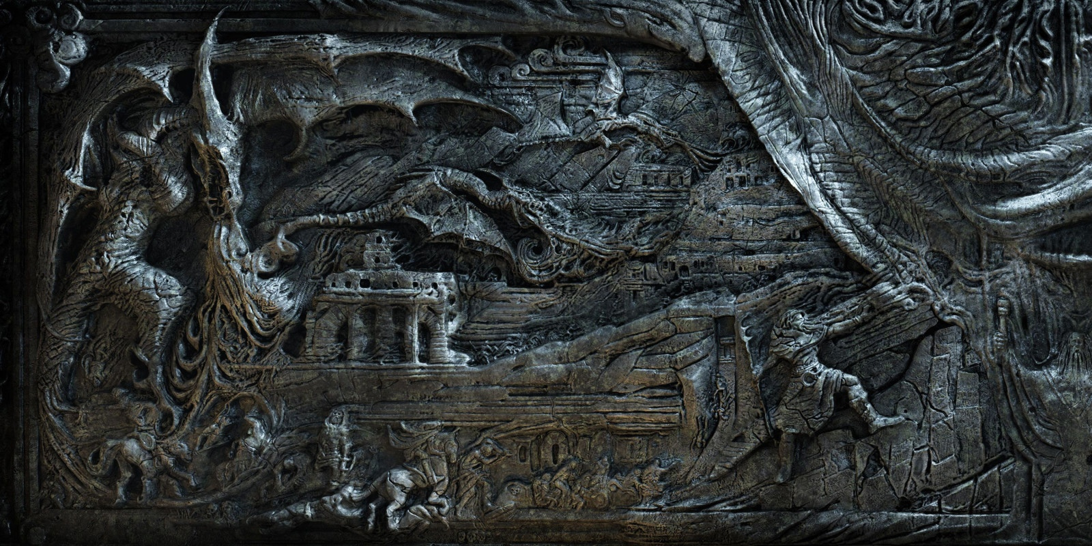
История

Slide 3
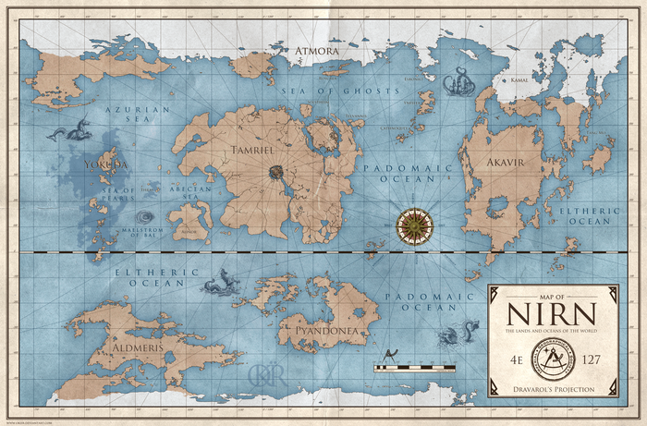
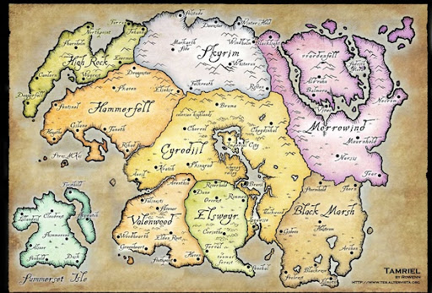
Карты
Общая карта
Тамриэль сейчас

Slide 4
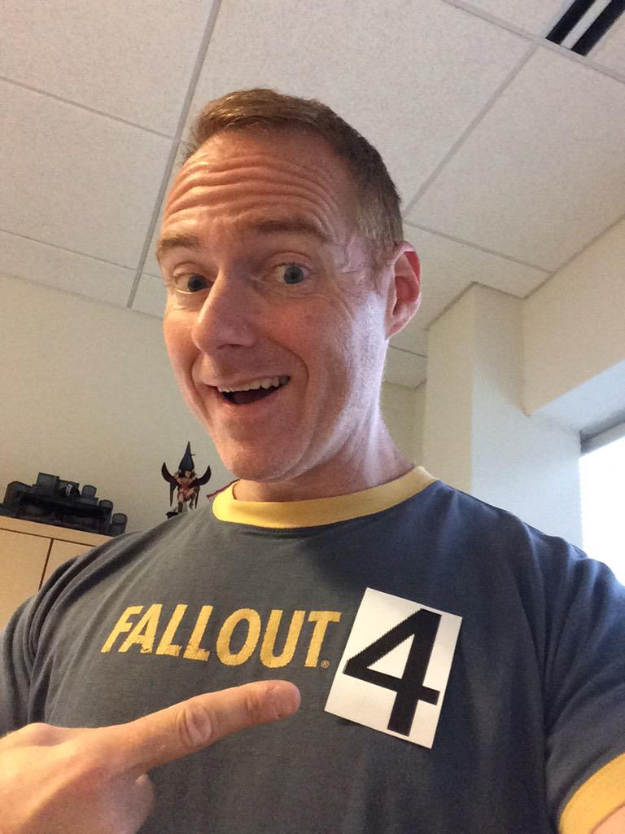
Эмиль Пальяруло
«Не все игроки обращают на это внимание, но в языке драконов есть свои правила, к примеру, каждый крик состоит из трех односложных слов. И интонация зависит от общего количества слов во фразе. Если вы произносите только 'Фус', то оно звучит на сильном выдохе, выражая могущественный приказ. Однако если во фразе два или более слова, 'Фус' уже произносится на вдохе, а второе и третье слова - на выдохе. В языке, который применяется в основном как крики, было очень важно сохранить это ощущение силы. С подобной силой драконы плюются огнем».
«Я черпал вдохновение в шведском, датском и немецком языках. Но больше всего на меня оказал влияние древнеанглийский»
«Пожалуй, 'Фус Ро Да!' – мой любимый крик, потому что он мощный и простой. Он как бы воплощает в себе суть языка драконов, да и вообще, его очень весело кричать! Кстати, в трейлере Skyrim кричал именно я. Было очень здорово прийти на студию звукозаписи и просто поорать там от души»

Slide 5
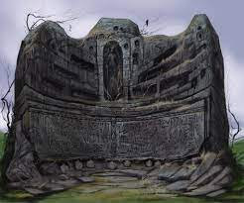
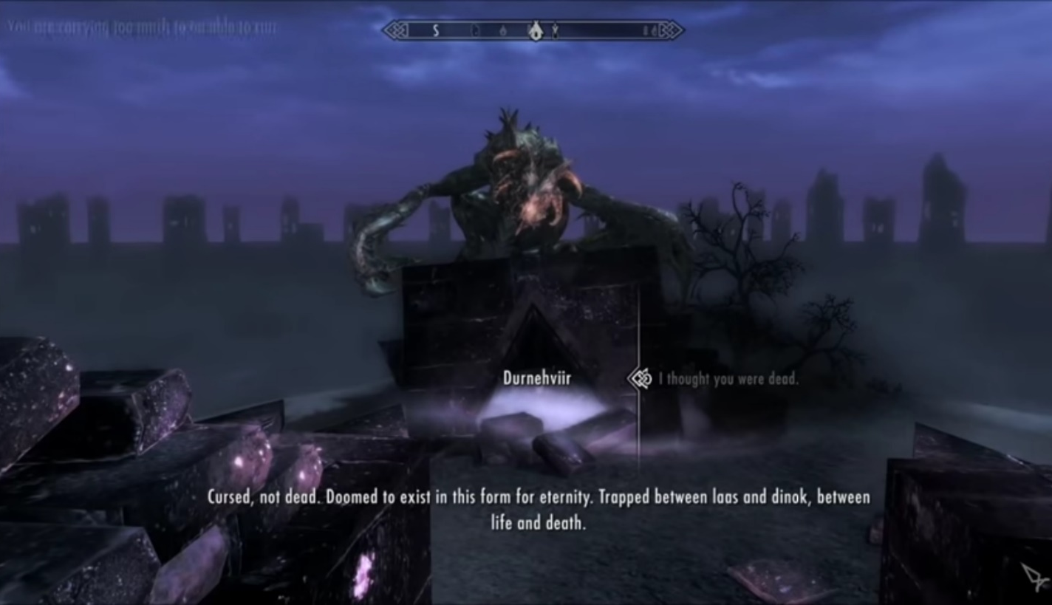
Социолингвистические черты
На момент начала истории язык мертв уже около 4500 лет
Основной источник информации – Стены слов (письменная речь) и разговоры с вернувшимися драконами (устная речь)

Slide 6
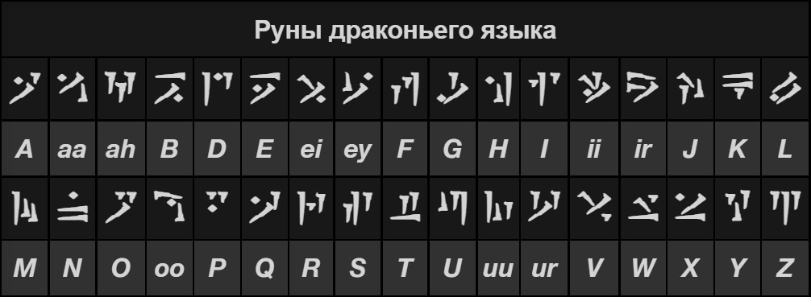
Письменность и фонетика
A [æ]
aa [ɑ]
ei [aɪ]
ey [eɪ]
NG [ŋ]
SH [ʃ]
TH [θ]

Slide 7
Особенности
«Не хочешь использовать – не используй»
Части речи часто не маркированы
Отсутствует согласование
У многих конструкций есть как аналитические, так и синтетические способы выражения
Фразы на Стенах максимально усечены
Оригинальный словарь очень скуден, многие слова достроены или придуманы фанатами, чтобы общаться на драконьем

Slide 8
Тип выражения грамматических значений
В основном аналитический. Базовый порядок слов - SVO
Daar Lein los dii
This World be.PRS I.POSS
Этот мир мой
Zu’u Alduin, zok sahrot do nan ko Lein
I Alduin, most mighty of anything in Mundus*
Я Алдуин, самый могущественный из всех в Мундусе
Alduin, thur-i! Bo-aan tiid vokrii-ha suleyksejun kruziik?
Alduin, lord-POSS.1SG! Go-PC.PST time revive-INF realm ancient?
Алдуин, мой господин! Пришло ли время возродить древнюю власть?
Alduin sahraan hin sil-le ko Sovngarde**!
Alduin await you.POSS souls in Sovngarde!
Алдуин ждет ваши души в Совнгарде!
*мир смертных
**аналог Вальхаллы
Notes:
Suleyksejun - композит

Slide 9
Характер границы
Агглютинативный
Alduin, thur-i! Bo-aan tiid vokrii-ha suleyk-se-jun kruziik?
Alduin, lord-POSS.1SG! Go-PC.PST time revive-INF power-of-king ancient?
Алдуин, мой господин! Пришло ли время возродить древнюю власть?
Hit dir bruniik rek-grohiik Ulfeidr //Стена Слов
Here die savage she-wolf Ulfeidr
Здесь погибла дикая волчица Ульфейдр
Sahloknir, krii daar joor-re
Sahloknir, kill these mortal-PL
Салокнир, убей этих смертных
Ziil gro dovah ulse (zii-iil)
Spirit.POSS.2 bound dragon* eternally
Твоя душа связана со мной навечно
*в данном случае – me, т.к. драконы могут говорить о себе «в третьем лице»

Slide 10
Тип маркирования
Зависимостное
Vakeeza wo vaat mir wah jun do Keizaal //Стена Слов
Vakeeza who swore allegiance to king of Skyrim
Вакиза, кто поклялся в верности королям Скайрима
Hin aak wah lot Sovngarde
You.POSS guide to great Sovngarde
Ваш проводник в великий Совнгард
Dovahkiin, Dovahkiin naal ok zin los vahriin //Строчка из песни
Dragonborn, Dragonborn by he.POSS honor be.PRS sworn
Драконорожденный, Драконорожденный поклялся своей честью
Ful, los hi Dovahkiin? So, be.PRS you Dragonborn? Так, ты Драконорожденный? | Nust krii niin They.NOM kill they.ACC Они убивают их
Notes:
Vegunthar wahlaan qethsegol bormahii vahrukt, Hungunthar Tiid-Naak, kriaan se junnesejer, kroniid se Dunkreath.

Slide 11
Тип ролевой кодировки
Аккузативный
Grohiik ru
Wolf run
Волк бежит
Dovah qalos grohiik
Dragon touch wolf
Дракон касается волка
Grohiik dir
Wolf die
Волк умирает
Nust krii niin
They.NOM kill they.ACC
Они убивают их

Slide 12
Способы выражения
Qeth do gol – Камень земли //Наиболее частая форма
Qethsegol – Стена Слов/мемориал //Обычно существует в виде самостоятельных слов
Rot-mulaag – Слово силы //Достаточно редко
zind-ro zaan – крик триумфа //Встречается только в песне Dragonborn
Thur-i – лорд-мой
Dii thur – мой лорд
Zu’u zok mul
I most strong – Я самый сильный
I more strong – Я сильнее
Wah krif – to fight - бороться
Krifa – fight-to - бороться

Slide 13
Артикли
the (informal) | fin
the (formal) | faal
a / an | aan
Fin miiraad
The door
Faal Skuld do Oblivion
The Gates of Oblivion
Aan zii
A spirit

Slide 14
Времена
Местоимения
Tense | English | Dragon
Simple Present | I fly | Zu'u bo
Simple Past | I flew | Zu'u bo Zu'u drey bo
Present Perfect | I have flown | Zu'u lost bo Zu'u boaan Zu'u lost boaan
Simple Future | I will fly | Zu'u fen bo Zu'u fent bo
 | Nominative | Accusative | Possessive | Reflexive
I | zu'u | zu'u | dii | zu'u
You | hi | hi | hin/him | hi
He | rok | rok | ok | rok
She | rek | rek | ek | rek
It | nii | nii |  | nimaar
They | nust | niin |  | niin
We | mu | mu | un | mu

Slide 15
Источники
https://www.thuum.org/learn/ - учебник на английском
https://elderscrolls.net/skyrim/words/ - все Стены Слов
http://www.diablo1.ru/skyrim-dragonshouts/grammar-contents.php - перевод учебника
http://www.diablo1.ru/skyrim-dragonshouts/ - словарь
https://lyricstranslate.com/ru/dragonborn-skyrim-theme-dragonborn-skyrim-theme.html - заглавная песня Dragonborn
https://www.youtube.com/channel/UCSxRn0UYDqdTZXBkaoe8Zbg – канал в YouTube, где можно найти все фразы драконов в транслитерации и с переводом на русский (перевод художественный)
https://www.thuum.org/library.php - не успела посмотреть, но тут творчество фанатов, например стихи на драконьем языке
https://elderscrolls.bethesda.net/ru/article/1rL4bCScN6RYXaXQb4ownj/how-bethesda-game-studios-made-skyrims-dragon-language - статья с цитатами Эмиля Пальяруло
https://twitter.com/dezinuh - твиттер Пальяруло
https://www.youtube.com/watch?v=2la4O0ONQOs – хронология мира The Elders Scrolls

